Slide 1

2026年8月5日（水）
首都圏本部中間報告
車両検修職場でのDXによる
業務効率化に向けた研究
八王子事業本部 事業推進部
地域共創モビリティユニット 豊田車両
高鹿 綾華

Slide 2
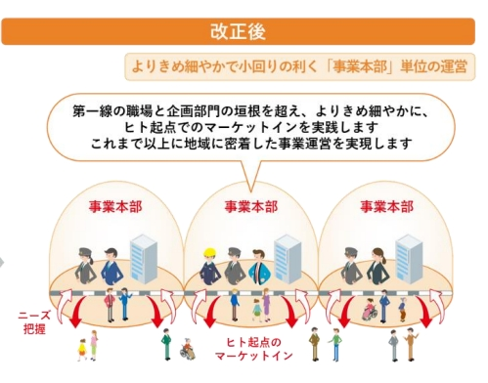
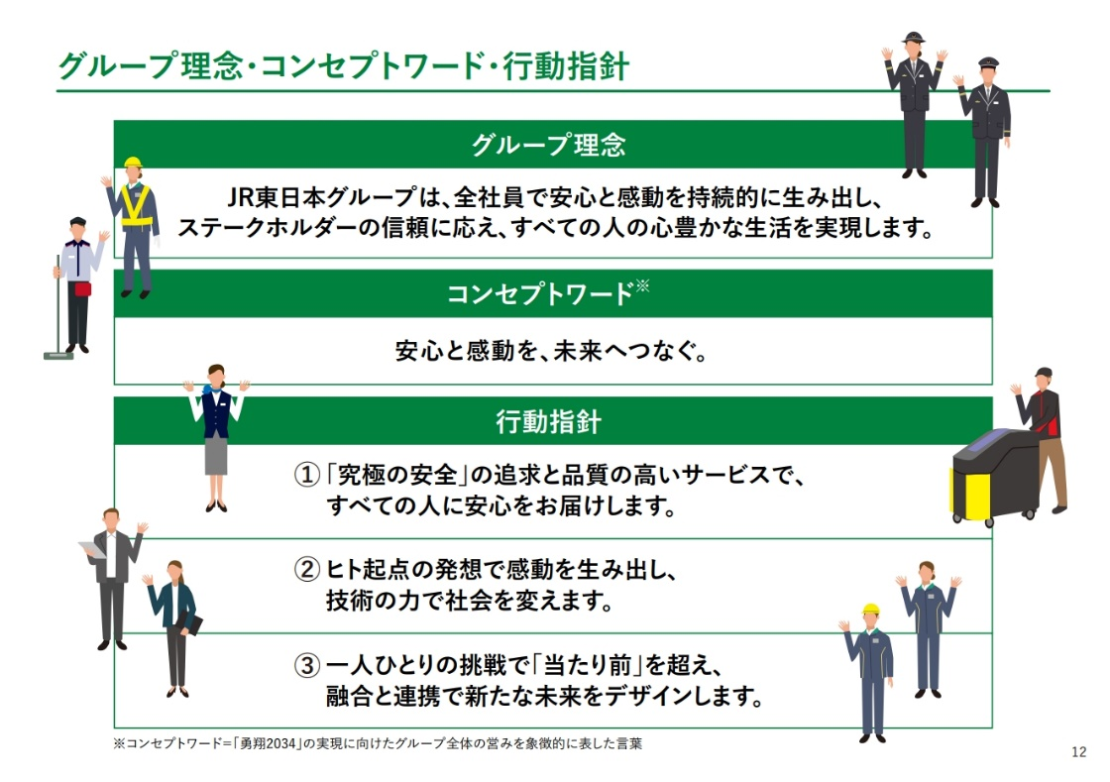
背景
組織再編
↓
お客さまに近い位置で課題解決
『勇翔2034』
↓
お客さまに安心と感動を届ける
Notes:
会社ビジョン
『勇翔2034』にてお客さまへの安心と感動を届ける
組織再編にてお客さまに近い位置で課題解決する
↓
一方、
指令の運用整理を車セが断る事象発生（2024年11月７日、15日）
お客さまにとってどれだけの影響があったか（遅延や運休、乗り換え接続不良など）
＝お客さまに対してサービスとは言えないのではないか

Slide 3
課題
一方、、、
指令の運用整理を車両センター（当時）が断る事象発生
（2025年11月７日、15日）
【2025年11月7日概況】
21時10分
・中央線新宿駅での人身事故発生
・20~25分の遅延が発生したため指令が運転整理を打診
22時10分
・運転整理を計画するも豊田車両から「廻さないでほしい」と要請
※車両運用が追い付かないという理由
運転整理ができなかった結果、、、
SCORE：6.3（5万人以上のお客さまに影響）
Notes:
一方、
指令の運用整理を車セが断る事象発生（2024年11月７日、15日）
お客さまにとってどれだけの影響があったか（遅延や運休、乗り換え接続不良など）
〈２回発生したうち１つを紹介〉

Slide 4
現状
実際、指令と車セで立場が違う
＝車セの事情：保全の期限・出区の時間を守るために多くの業務、時間を要している

Slide 5
列車が乱れた際の運用に関わる業務フロー
指令からFAX
読み合わせ・後追いチェック
運転整理
列車乱れ発生
アプリで日数チェック
指令
運転整理実施
検修当直自身のチェックのみ
紙・自身で考える・手書き
運用変更
FAX
紙で作成
検修当直
・各編成の在線位置把握
・運転整理を追い編成の留置場所を把握
→検修・構内当直相互にチェック
車両運用変更
→検修当直自身のチェック
相互にチェック
仕業検査発注書
作成→アプリで日数チェック
紙
１階分異動
紙
１階分異動
構内当直
デジタル
手動作成
車両管理システム
紙のダイヤ・手書き
出区表作成
→読み合わせ・後追いチェック
Excel自動作成
JETS
構内
計画
作成
清掃発注書作成
→運用表と照合しチェック
変更を手入力→自動作成

Slide 6
効率化が必要な業務
異常時に一連の当直業務を体験した中で、時間がかかっている業務を探した
↓
指令の運転整理から車両の追跡①
運用表再調整（「戻し」）①
JETSが運用表をもとに構内入換計画表作成②
JETSの構内入換計画表を基に構内当直が出区表を作成③
構内入換計画表の作成はExcelのマクロで作成しているのに、それを印刷して紙で手渡し、出区表を手打ちで作成④

Slide 7
着目した業務（取り組み内容）①
理想の形
指令の変更連絡をもとに車両の位置を自動で追跡
位置をもとに運用変更（戻し）を自動化
課題
そもそも指令から変更連絡が手書きFAXで来る
必要な段階
指令の変更連絡をデータ化
手段：ジャストPDF、生成Ai
→ゆくゆくは追跡・戻しを自動化するシステム作成
→手書きのデータ化は他業務・他職場にも転用可能

Slide 8
参考：
手書きをデータ化するハードル
・精度
→列番や電略のパターンを全て挙げ、定義に沿って指示する
・１つの列番で２つの列車が存在することへの対応
検討中
・再変への対応
検討中

Slide 9
着目した業務（取り組み内容）②
理想の形
運用表のデータをJETSに送り、Excelで自動作成
課題
JETSに手書きの紙で運用表を送り、JETSの中でExcelに変更部分を手入力する手間が発生
解決策
手書きの運用表をデータ化し取り急ぎ運用表をJETSに共有

Slide 10
着目した業務（取り組み内容）③
理想の形
JRとJETSでデータを共有
現状
紙に印刷して共有
課題
JETSはTeamsやBoxは使用不可
解決策
JRからの運用表データ、JETSからの構内入換計画表のデータをメールで共有

Slide 11
着目した業務（取り組み内容）④
理想の形
出区表自動作成
現状
JETSから紙で共有された構内入換計画表から手打ちで作成
解決策
JETSからメールで共有された構内入換計画表を基にExcelのマクロで自動作成・チェック機能付き

Slide 12
効果測定
現状のフロー全体 〇分
↓
期待できる短縮時分 〇分

Slide 13
他車両ベースのDXによる業務効率化例
国府津車両ベース
→見学計画中

Slide 14
他企業のDXによる業務効率化例
JR西日本の自動作成
→見学を計画中

Slide 15
７
今後の流れ
８月
Notes:
他車両センター見学
他企業見学
マクロ作成
検証・改善

Slide 16
参考：SCOREとは
* Scale for Customer-Oriented Railway Evaluation の略
SCOREとは: お客さま視点で輸送障害を定量的に把握する指標
算出方法: 輸送障害の影響を受けた線区を利用したお客さまの数とその損失時間(**)の総和を、Suicaの入出場記録より算出する。
** 損失時間は、通常の所要時分より多くかかった時間
数値イメージ: SCORE 6.0は、「100万人・分」に相当（通常より移動に1人平均20分多く時間がかかり、5万人のお客さまが影響を受けたことに相当）
算出対象: 東京50km圏内で30分以上（50km圏外は60分以上）の遅延、当該列車の運休（回送扱いを含む）が発生した事象
Y3_02_SCORE
Notes:
一方、
指令の運用整理を車セが断る事象発生（2024年11月７日、15日）
お客さまにとってどれだけの影響があったか（遅延や運休、乗り換え接続不良など）
〈２回発生したうち１つを紹介〉

Slide 17
着目した業務（取り組み内容）
フローの中で効率化できる業務を探した
↓
JETSとの情報共有・出区表自動作成
理由
出区表は相互の情報をもとに作成（清掃・仕業は運用表だけから作れる）
列車が乱れなくても日々必ず行う業務だから
運用表のDX化が職場内で既に始まっており、運用表をJETSと共有・JETSからの構内計画表の共有のスムーズ化を進めることで、職場内の運用表DX化の効果向上に貢献できるから

Slide 18
解決手段について
Box：G会社と共同利用可能
自動化：Excelのマクロ
作成のために生成Aiを活用
他社との間でのTeams利用
G社やP社のユーザーとのBoxでのファイル共有

Slide 19
列車が乱れた際の運用に関わる業務フロー
指令からFAX
読み合わせ・後追いチェック
運転整理
列車乱れ発生
アプリで日数チェック
指令
運転整理実施
検修当直自身のチェックのみ
紙・自身で考える・手書き
運用変更
FAX
紙で作成
検修当直
・各編成の在線位置把握
・運転整理を追い編成の留置場所を把握
→検修・構内当直相互にチェック
車両運用変更
→検修当直自身のチェック
相互にチェック
仕業検査発注書
作成→アプリで日数チェック
紙
１階分異動
紙
１階分異動
構内当直
職場内作成中：
デジタル化
→チェックまで
デジタル
手動作成
車両管理システム
紙のダイヤ・手書き
出区表作成
→読み合わせ・後追いチェック
Excel自動作成
JETS
構内
計画
作成
清掃発注書作成
→運用表と照合しチェック
変更を手入力→自動作成
Notes:
出区表は相互の情報をもとに作成
清掃・仕業は運用表だけから作れる

